Slide 1


ОТЧЕТ
МКУ «Отдел образования Алексеевского муниципального района Республики Татарстан»
С 7 февраля по 12 февраля 2022 года

Slide 2
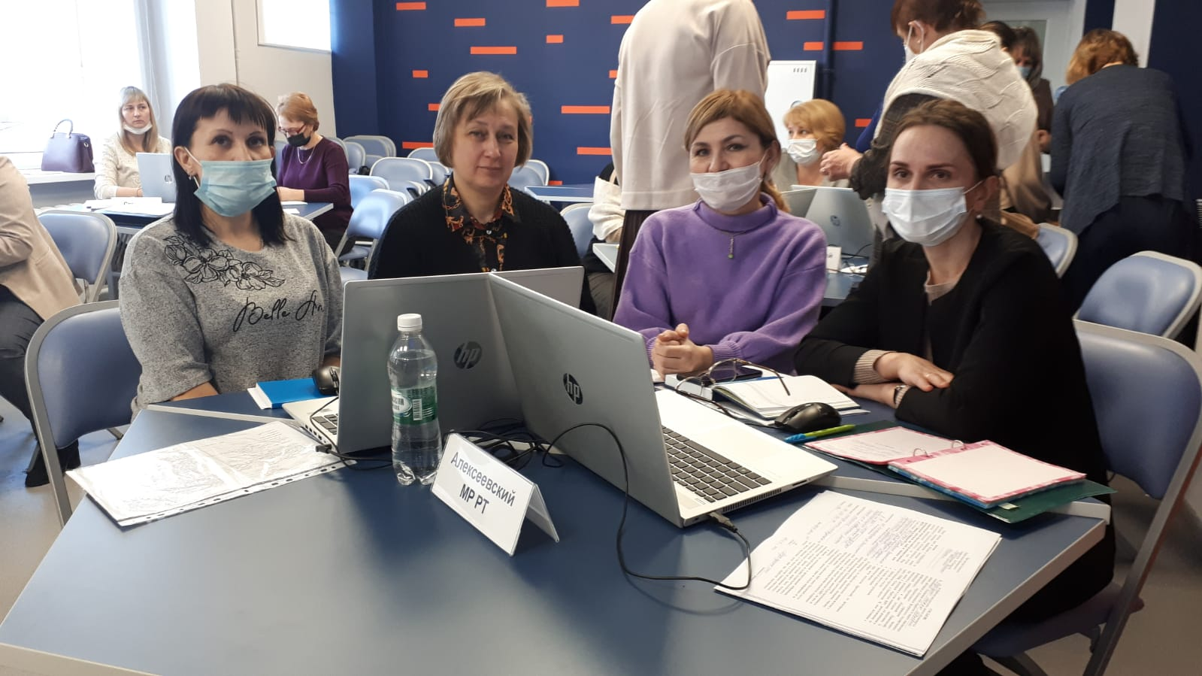
г. Казань (07.02.2022-09.02.2022)
Приволжский межрегиональный центр повышения квалификации и профессиональной переподготовки работников образования КФУ
«Роль управленческих команд ОО в развитии функциональной грамотности как одной из основных задач ФГОС»
Участники: отдел образования, педагоги Алексеевской школы №2

Slide 3
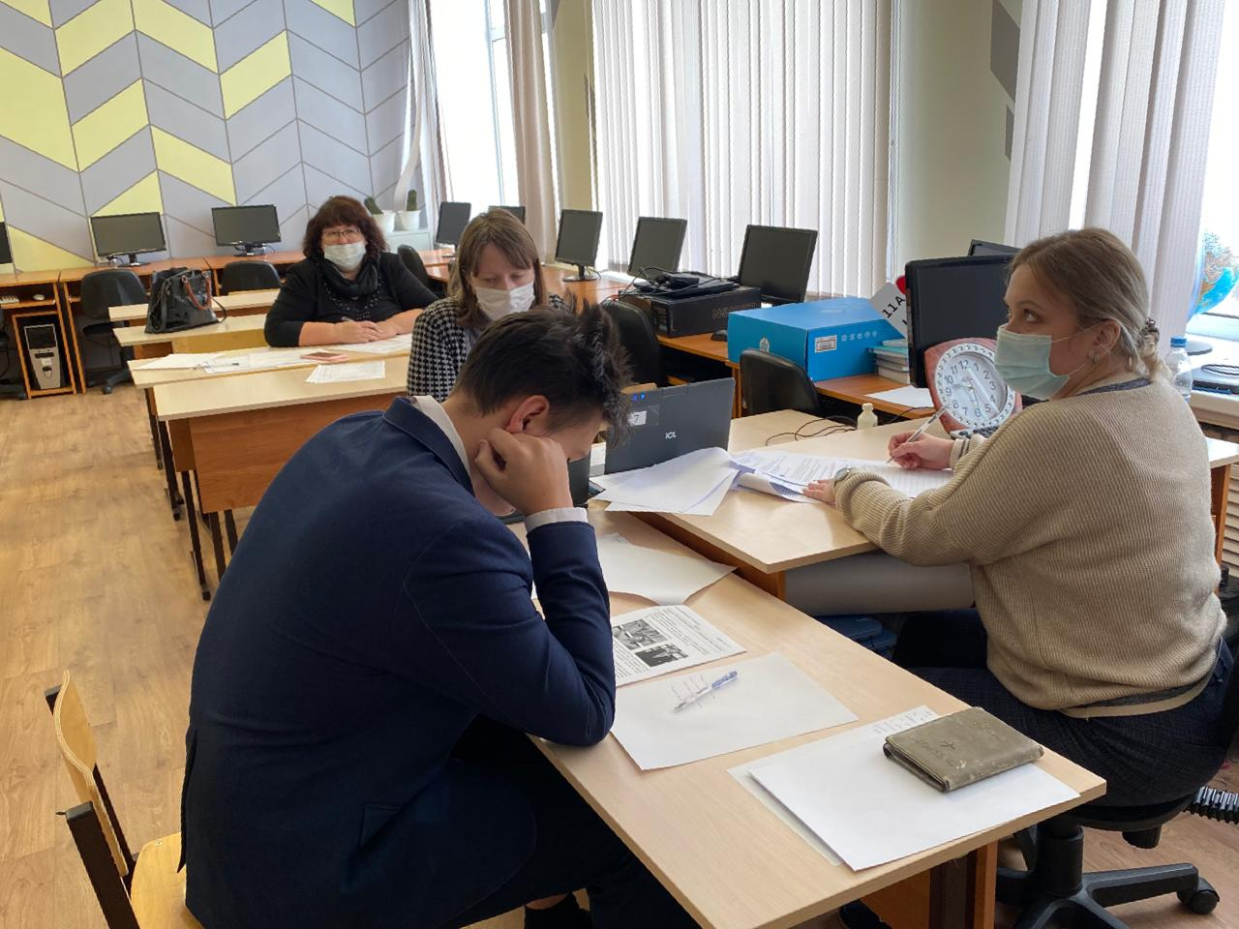
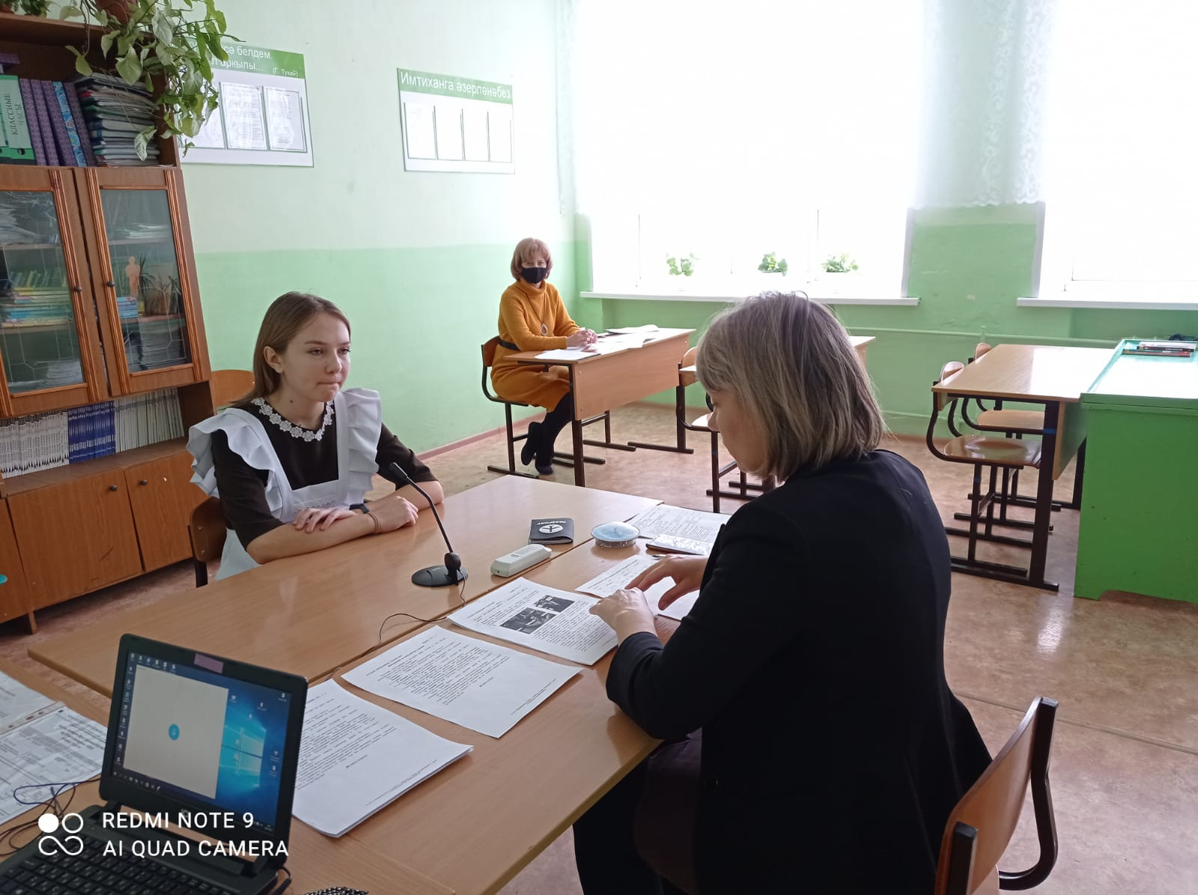
09.02.2022
ИТОГОВОЕ СОБЕСЕДОВАНИЕ ПО ПРЕДМЕТУ «РУССКИЙ ЯЗЫК»
ДЛЯ ОБУЧАЮЩИХСЯ 9 КЛАССОВ школы района

Slide 4
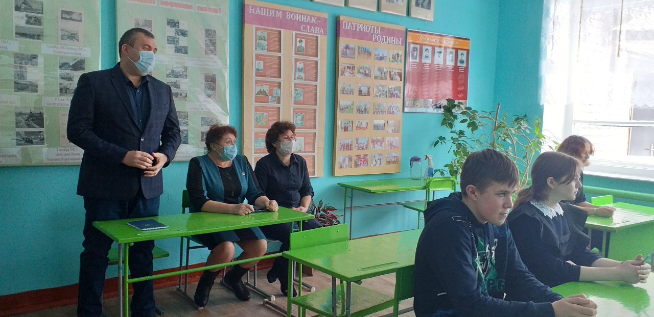
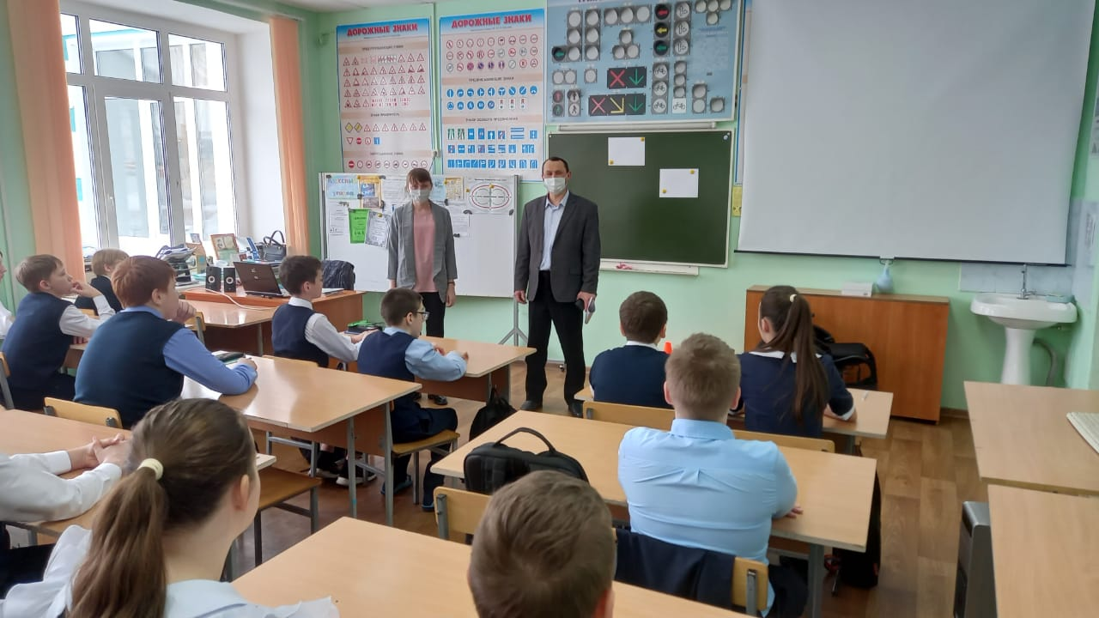
ПАРЛАМЕНТСКИЙ УРОК – 2022
С УЧАСТИЕМ ДЕПУТАТОВ РАЙОННОГО СОВЕТА
ПОСВЯЩЕННЫЙ 30-ЛЕТИЮ СО ДНЯ ПРИНЯТИЯ КОНСТИТУЦИИ
РЕСПУБЛИКИ ТАТАРСТАН
«Я – ГРАЖДАНИН! МОИ ПРАВА И ОБЯЗАННОСТИ» школы района

Slide 5
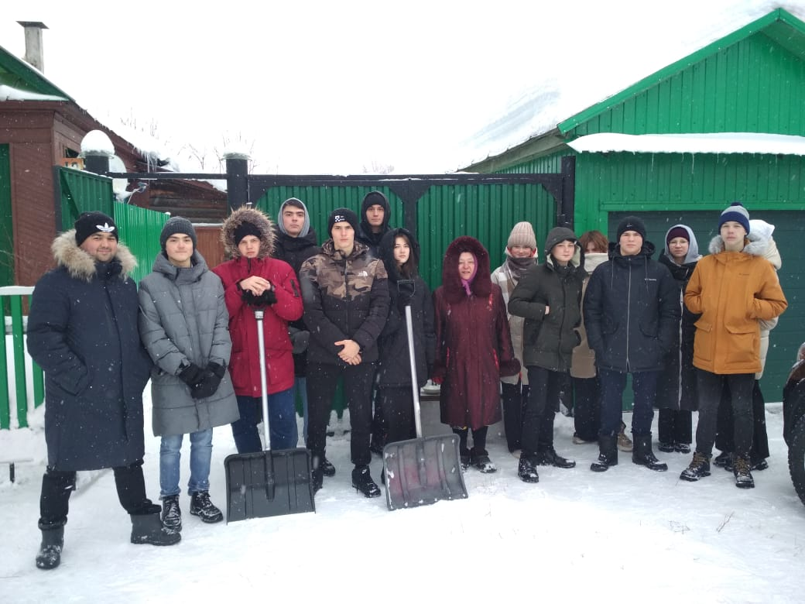
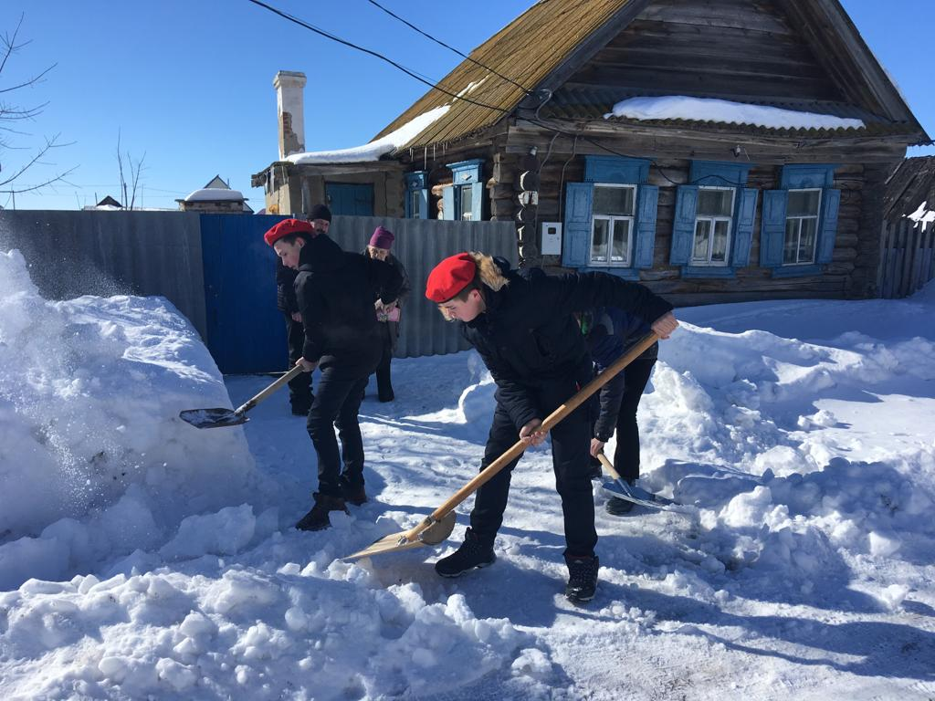
СНЕЖНЫЙ ДЕСАНТ
В РАМКАХ ГРАЖДАНСКО-ПАТРИОТИЧЕСКОГО МЕСЯЧНИКА

Slide 6
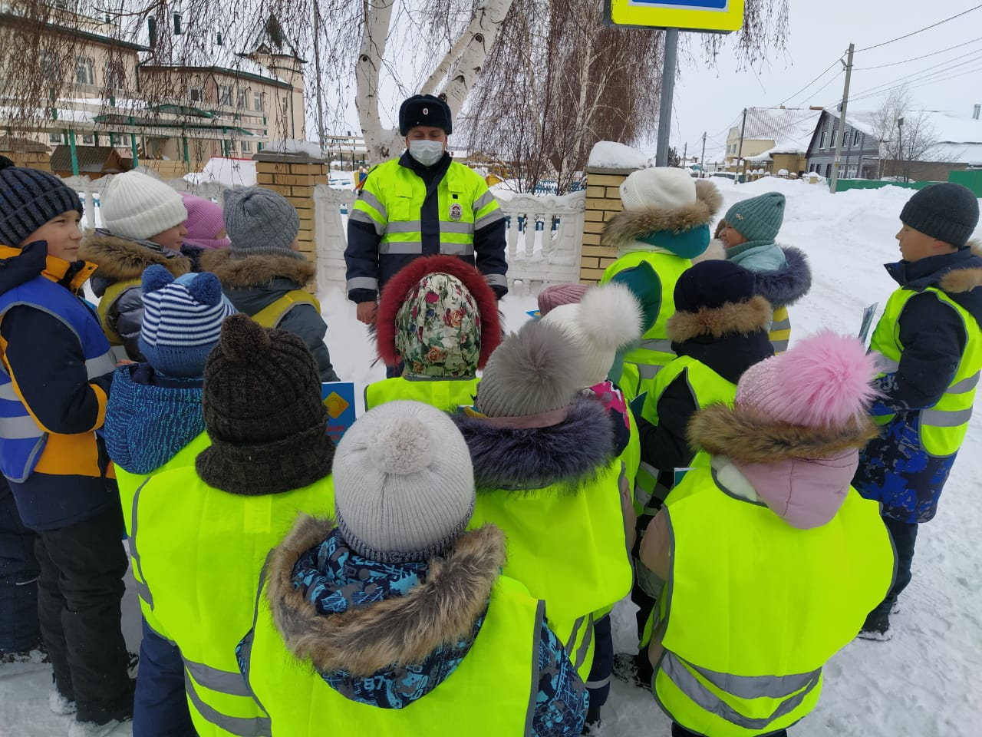
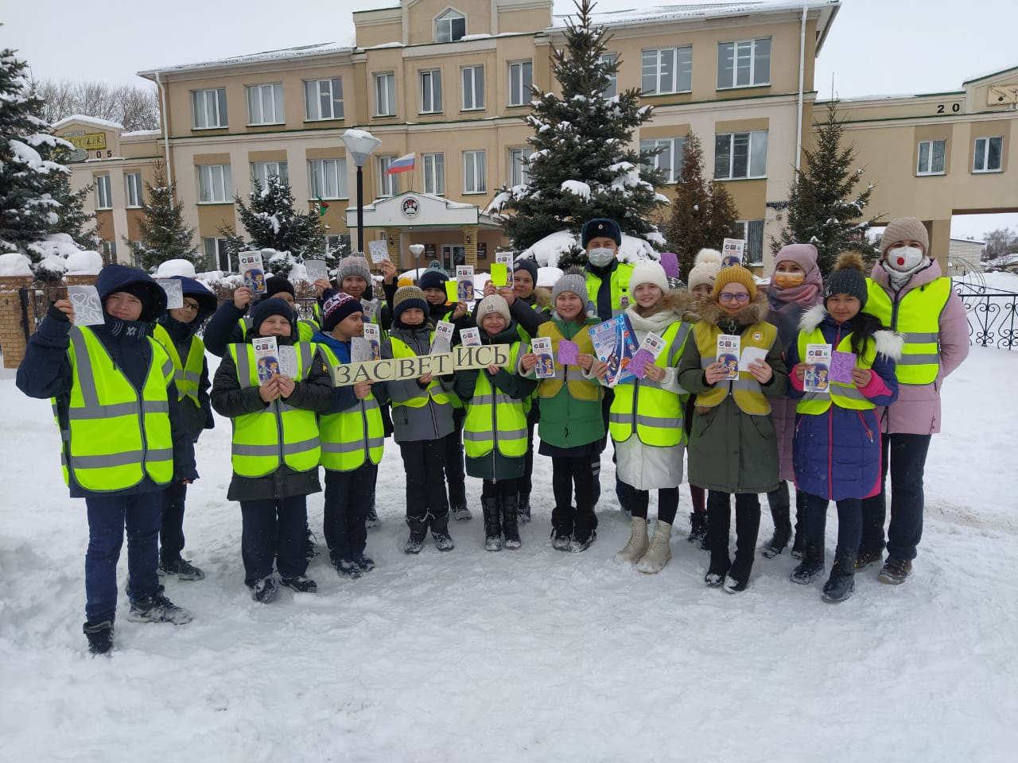
учащиеся АСОШ №1, АНОШ №4
АКЦИЯ «ЗАСВЕТИСЬ»

Slide 7
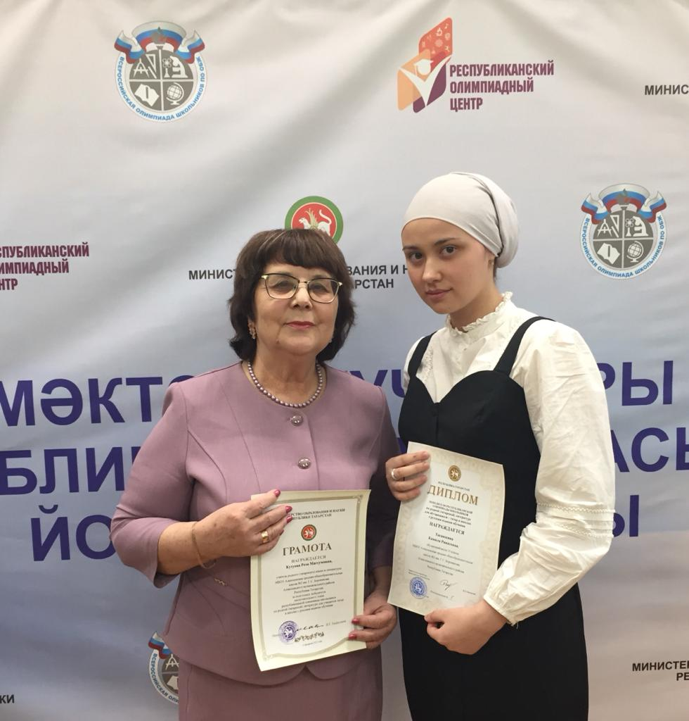
ЗАКЛЮЧИТЕЛЬНЫЙ ЭТАП РЕСПУБЛИКАНСКОЙ ОЛИМПИАДЫ ШКОЛЬНИКОВ ПО РОДНОЙ (ТАТАРСКОЙ) ЛИТЕРАТУРЕ
ПОБЕДИТЕЛЬ:
МБОУ АСОШ №3 им.Г.С.Боровикова
К.Хасаншина, ученица 10 класса
Руководитель: Р.М.Кутуева

Slide 8
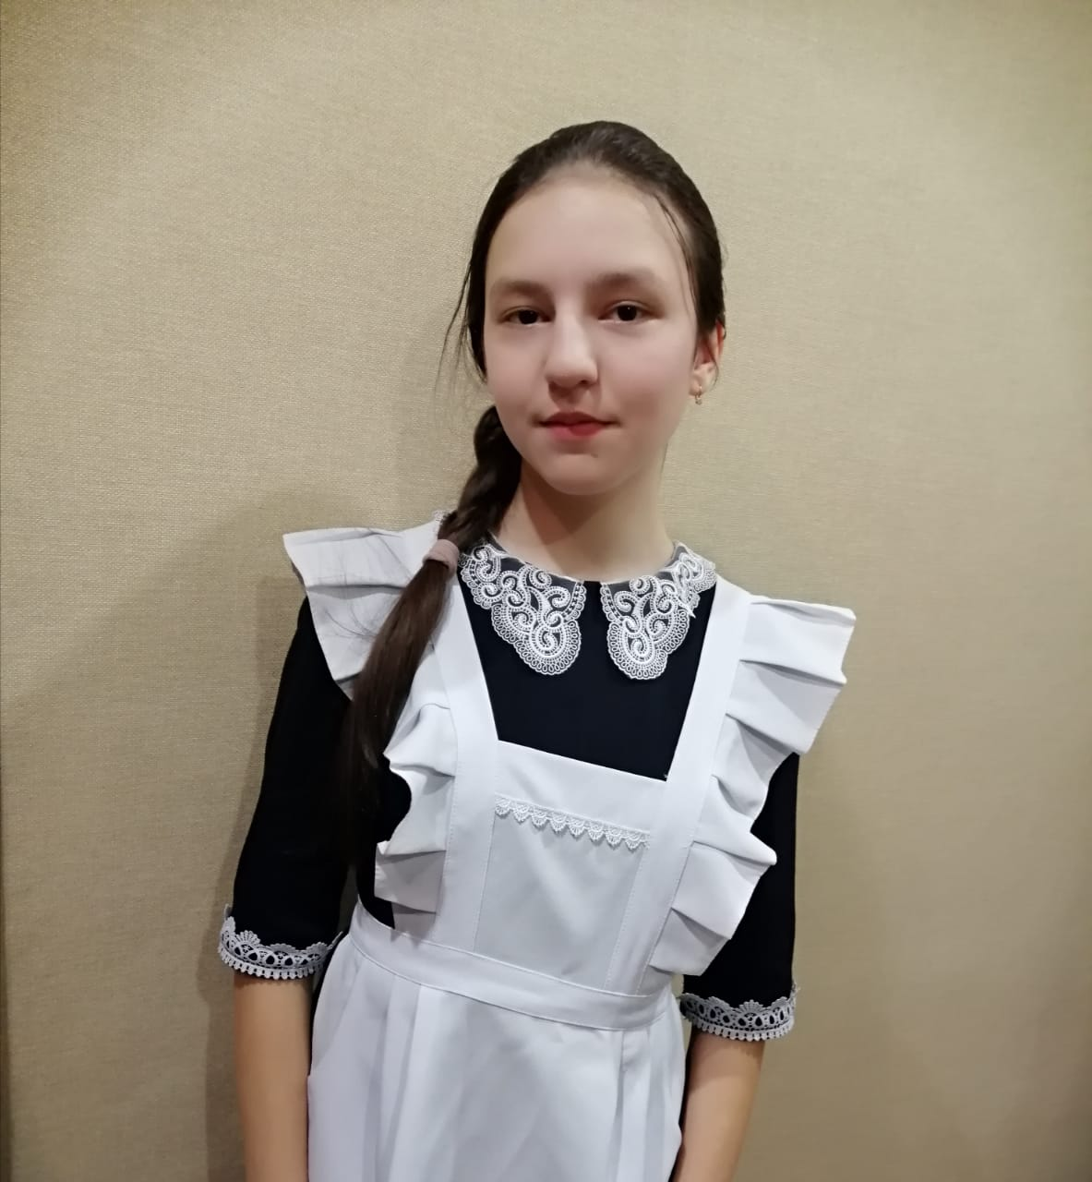
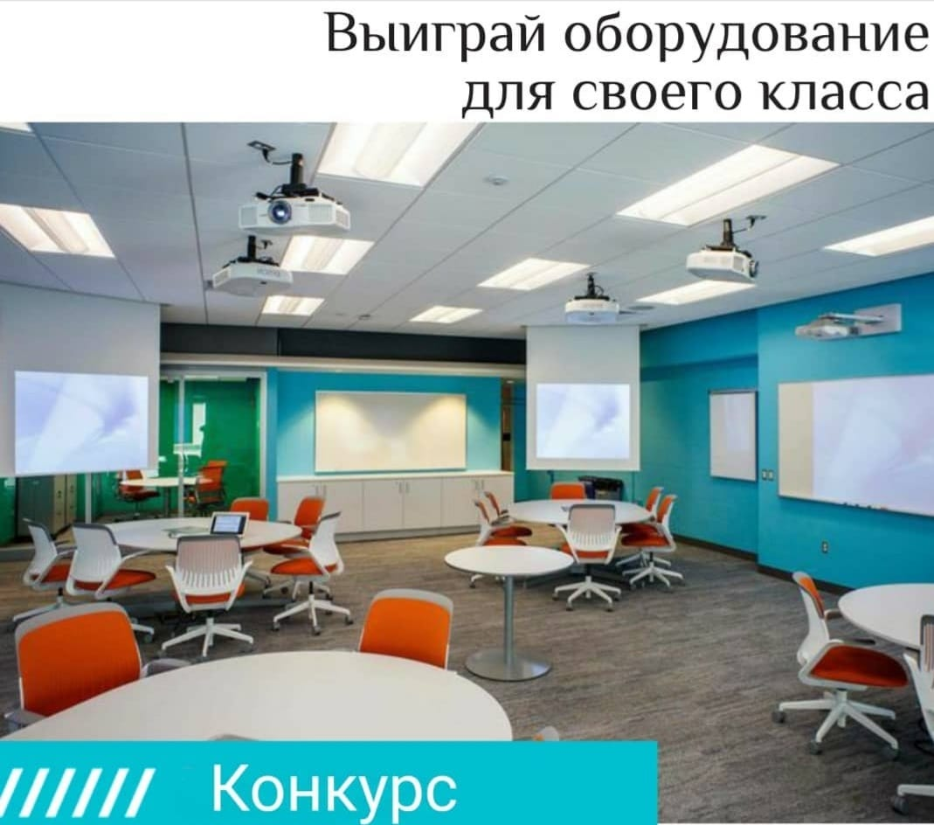
РЕСПУБЛИКАНСКИЙ КОНКУРС ПРОЕКТОВ «МОЙ КЛАСС МЕЧТЫ»
ОТ КОМПАНИИ "AV PRO АУДИО-ВИДЕО РЕШЕНИЯ"
ПОБЕДИТЕЛЬ:
Айсина Мирзагалиева, ученица 6 класса
МБОУ АСОШ №3 им.Г.С.Боровикова
МУЛЬТИМЕДИА-ПРОЕКТОР PANASONIC
118 ТЫС.РУБЛЕЙ
Руководитель: Н.Г.Соколова

Slide 9
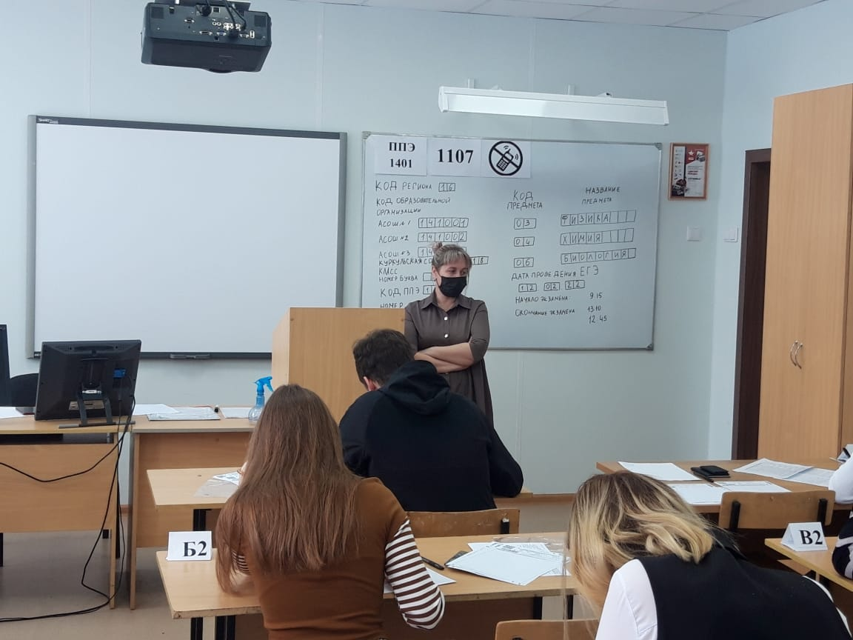
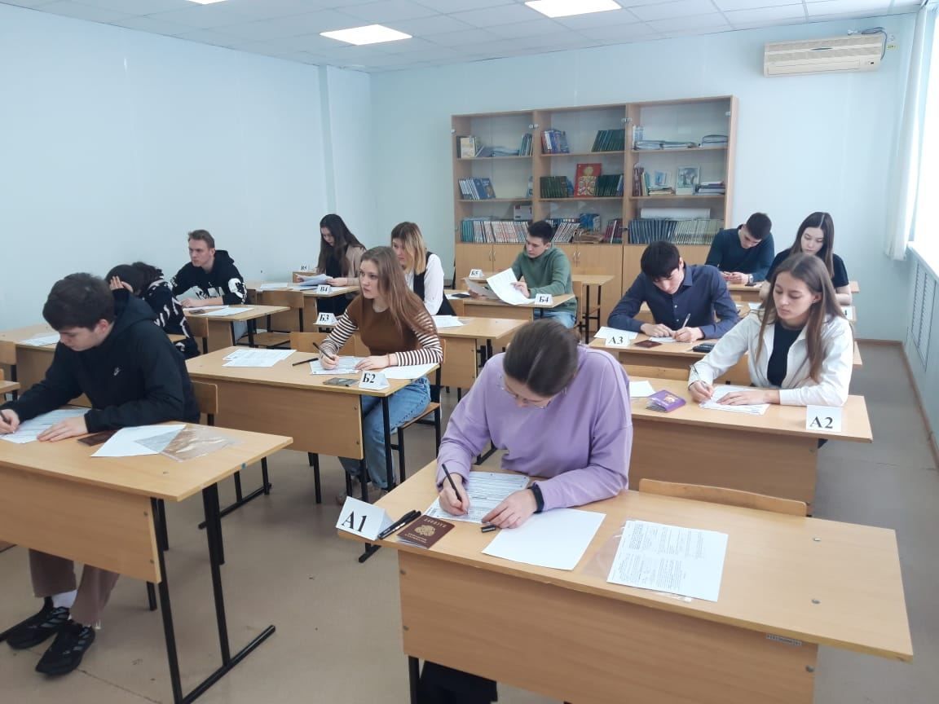
ТРЕНИРОВОЧНОЕ ТЕСТИРОВАНИЕ ВЫПУСКНИКОВ
XI КЛАССОВ В ФОРМАТЕ
ЕДИНОГО ГОСУДАРСТВЕННОГО ЭКЗАМЕНА
ПО ПРЕДМЕТАМ ПО ВЫБОРУ (ФИЗИКА, ХИМИЯ, ОБЩЕСТВОЗНАНИЕ, ЛИТЕРАТУРА, БИОЛОГИЯ)

Slide 10
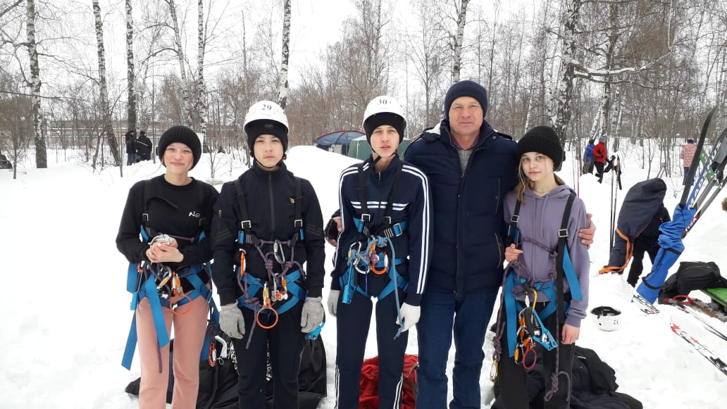
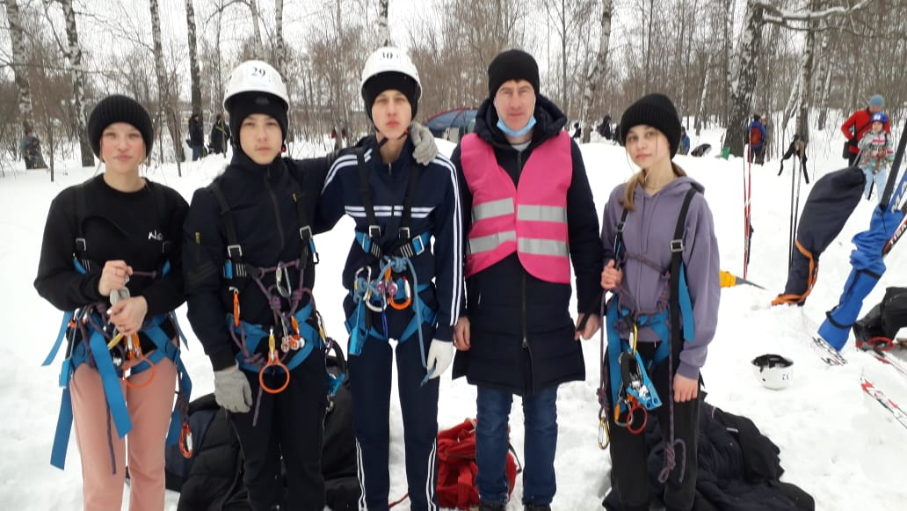
ЧЕМПИОНАТ И ПЕРВЕНСТВО РЕСПУБЛИКИ ТАТАРСТАН
ПО СПОРТИВНОМУ ТУРИЗМУ -2022 (ДИСТАНЦИИ-ЛЫЖНЫЕ)
Учащиеся Билярской, Левашевской школы

Slide 11
КАЛЕНДАРНЫЙ ПЛАН
МКУ «Отдел образования Алексеевского муниципального района Республики Татарстан»
с 14 февраля по 19 февраля 2022 года

Slide 12
Дата | Место проведения | Мероприятие
14.02.2022 понедельник | г. Казань, Приволжский район, ул. Деревня Универсиады,35 | Региональный этап всероссийской олимпиады школьников по учебному предмету «Английский язык» МБОУ АСОШ №3 им. Г.С. Боровикова -1 чел.
15.02.2022 вторник | г.Казань, ул. Татарстан,д.1 Театр им.Г.Камала | Посещение спектакля студентами Алексеевского аграрного колледжа- 19 чел.
16.02.2022 среда | Формат - онлайн | Республиканский семинар для учителей информатики «Обновленный ФГОС: изменения, требования, возможности в учебном предмете «Информатика» в формате видеоконференции.
 | г. Казань, Приволжский район, ул. Деревня Универсиады,35 | Заключительный этап республиканской олимпиады по учебному предмету «Технология» -1 чел. МБОУ АСОШ №2
18.02.2022 четверг | г. Казань, Приволжский район, ул. Деревня Универсиады,35 | Региональный этап всероссийской олимпиады школьников по учебному предмету «Английский язык» -1 чел. МБОУ АСОШ №3
 | г. Казань, культурно-развлекательный комплекс «Пирамида» | Участие Клуба Сэлэт учащихся АСОШ №1 в награждении премии «Семрух»
 | МБОУ АСОШ №1 | Заседание Совета Отцов с участием представителей Республики Татарстан.
19.02.2022 пятница | с. Черемшан, ул. Первомайская, д.22 МБДОУ Черемшанский детский сад №1 «Ромашка») | Зональный этап в Черемшанском МР республиканского профессионального педагогического конкурса «Воспитатель года»
 | Сабинский муниципальный район | III республиканский фестиваль родного языка для обучающихся общеобразовательных организаций «Калейдоскоп культур: мастер классы иностранных студентов по родным языкам»«Шеморданский лицей «Рост»
 | г.Казань | Интеллектуальная Олимпиада Приволжского федерального округа среди школьников по направлению «Что? Где? Когда?» учащиеся АСОШ №3
 | г. Заинск, проспект Победы, д. 1/12, спортивно-оздоровительный комплекс «Старт». | Финал Чемпионата Школьной баскетбольной лиги «КЭС-БАСКЕТ» учащиеся АСОШ №1.
 | Формат-онлайн | Участие в вебинаре «Особенности проектирования и реализации курса математики для обучающихся с интеллектуальными нарушениями в 1-4 и 5-9 классах».
20.02.2022 суббота | МБОУ АСОШ №1 | Обучающий семинар для выпускников XI классов по подготовке к государственной итоговой аттестации по образовательным программам среднего общего образования в форме единого государственного экзамена по предмету «Русский язык»
 | г.Казань, ООК «Дуслык» | Участие в XXVIII Поволжской научно- экологической конференции им. А.М. Терентьева- 2 чел. МБОУ «Ялкынская ООШ»

Slide 13
ВАКЦИНАЦИЯ
Наименование | Всего работников | Привито на 14.02.2022 | % привитых | Отказ | Мед.отвод
Учреждения образования | 956 | 919 | 96% | 2 | 35

